Slide 1
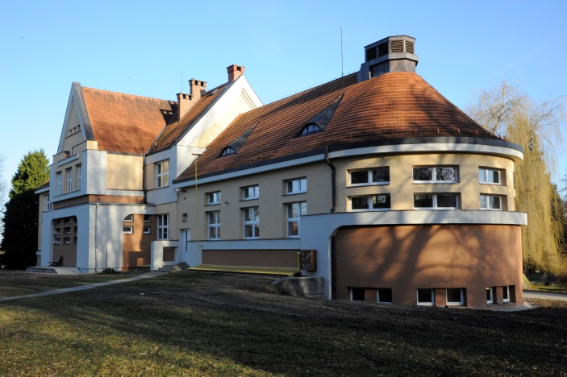
ZÁKLADNÍ ŠKOLA PŘI DĚTSKÉ PSYCHIATRICKÉ NEMOCNICI, OPAŘANY 160
Fotoprohlídka školy

Slide 2
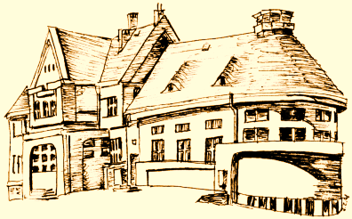
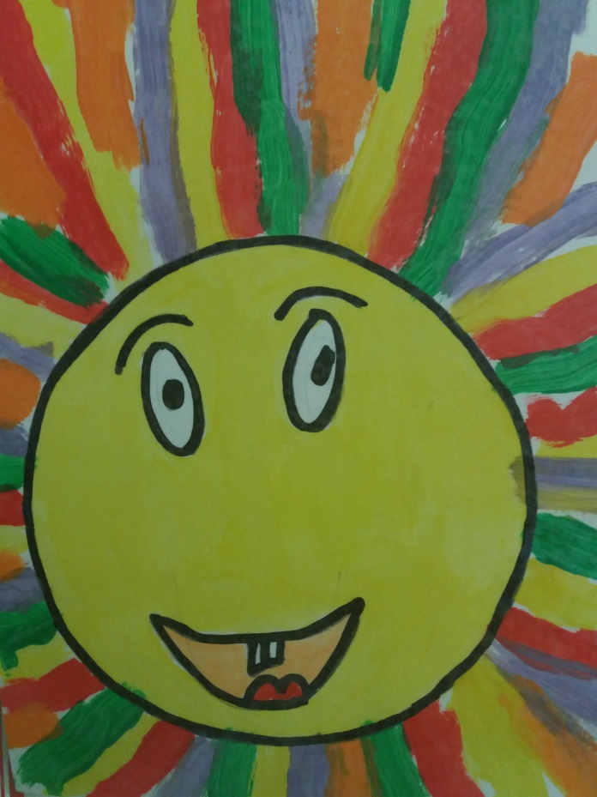
Základní škola při Dětské psychiatrické nemocnici, Opařany 160
Škola s více než 90 letou tradicí, která si zvolila
jako motto svého školního vzdělávacího programu
"Škola jako pozdrav slunci".

Slide 3
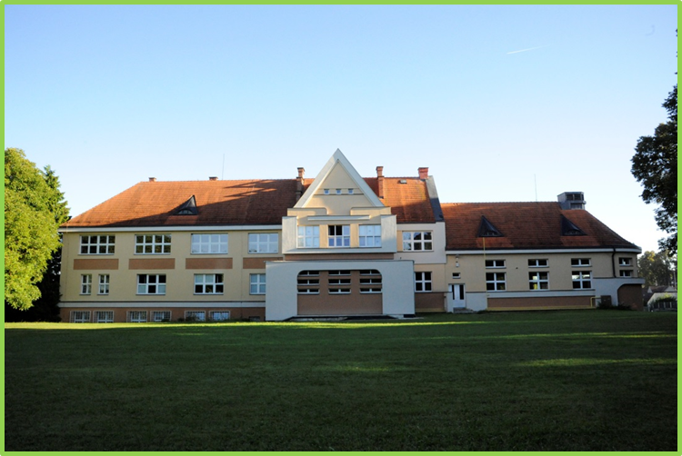
Název školy | Základní škola při Dětské psychiatrické nemocnici, Opařany 160
Adresa školy | Opařany 160, 391 61 Opařany
IČ | 70842621
Bankovní spojení | 214719766/0300
DIČ | CZ70842621
Telefon | 381 287 153
Datová schránka | 8bggjw6
E-mail | zspridpn.oparany@dpns.cz
Adresa webové stránky | www.dpns.cz
Právní forma | Příspěvková organizace
Zařazení do sítě škol | 20. 5.1996
Název zřizovatele | Jihočeský kraj
Adresa zřizovatele | U Zimního stadionu 1952/2, České Budějovice, 370 76
IZO ředitelství | 600 022 650
Vedoucí a hospodářští pracovníci | Ředitel školy: Mgr. Michal Kučera Zástupkyně ředitele školy: Mgr. Jana Kováčová Ekonomka: Iva Ťoupalová

Slide 4
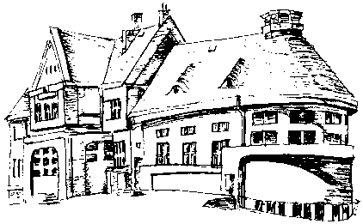
Hlavní účel a předmět činnosti školy (podle zřizovací listiny) | Organizace poskytuje základní vzdělání, které vede k tomu, aby si žáci osvojili potřebné strategie učení a na jejich základě byli motivováni k celoživotnímu učení, aby se učili tvořivě myslet a řešit přiměřené problémy, účinně komunikovat a spolupracovat, chránit své fyzické i duševní zdraví, vytvořené hodnoty a životní prostředí. Základní vzdělávání je poskytováno ve třídách pro žáky s mentálním postižením, ve třídách pro žáky s autismem a ve třídách pro žáky se závažnými vývojovými poruchami učení a chování. Základní vzdělávání je poskytováno žákům se zdravotním oslabením nebo žákům dlouhodobě nemocným umístěným ve zdravotnickém zařízení. Úspěšným ukončením vzdělávacího programu základního vzdělávání získá žák stupeň základního vzdělání. Organizace poskytuje žákům se středně těžkým a těžkým mentálním postižením, se souběžným postižením více vadami a s autismem vzdělávání v základní škole speciální. Ukončením vzdělávacího programu základního vzdělávání v základní škole speciální získá žák základy vzdělání. Organizace vykonává činnost základní školy.

Slide 5
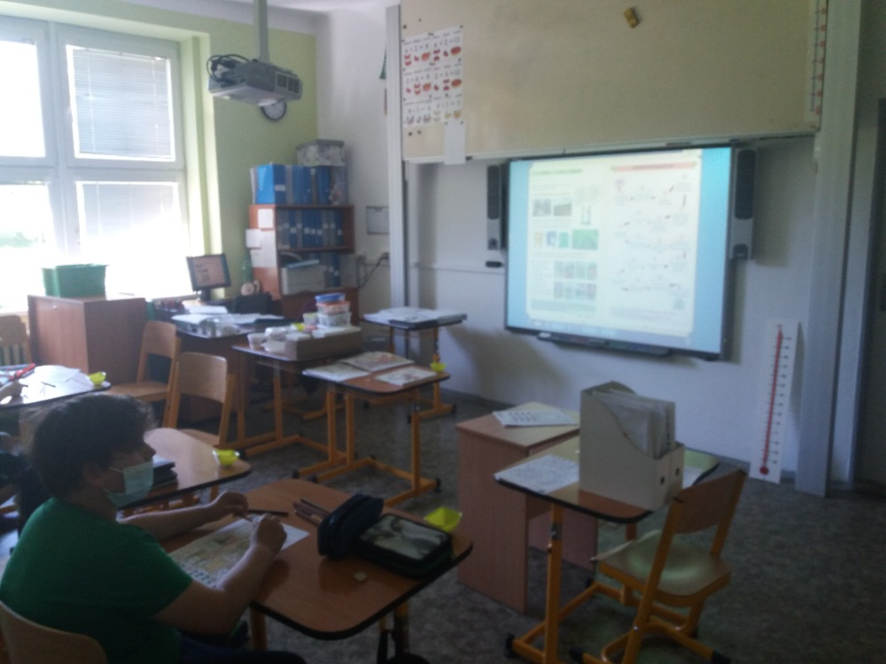
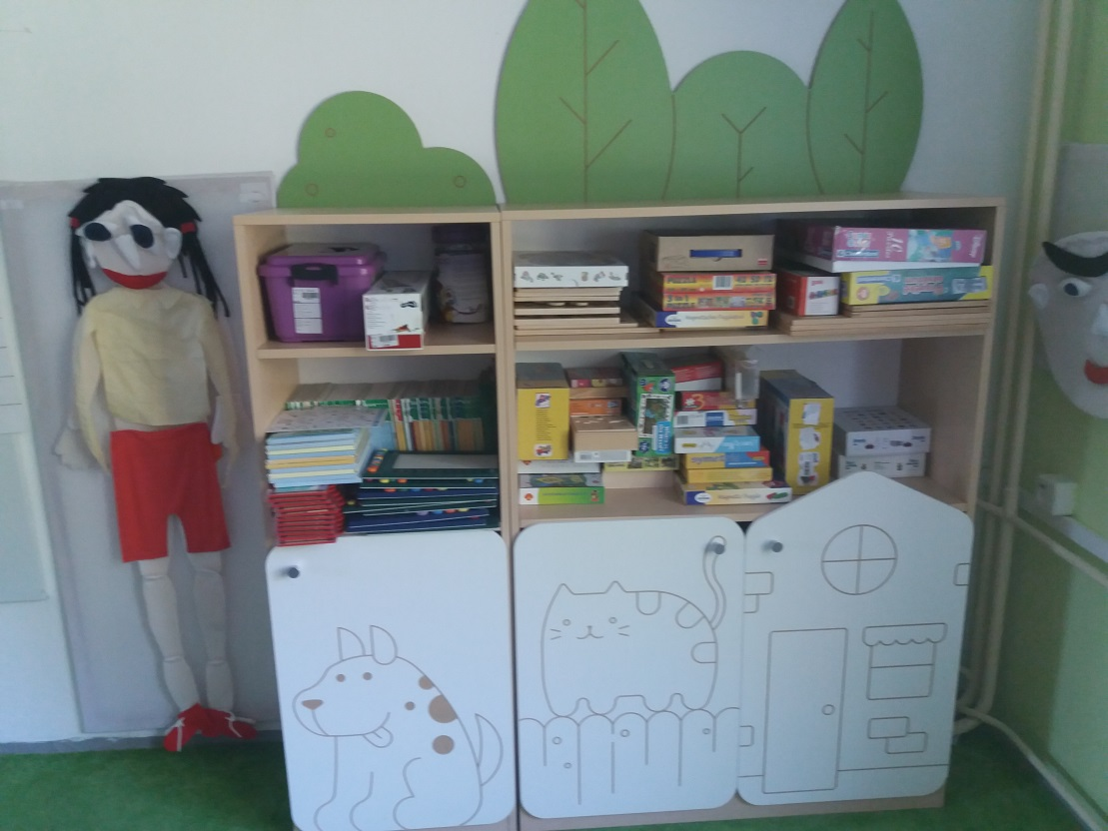
Prostory školy
učebna I. stupeň ZŠ
koutek pro předškoláky

Slide 6
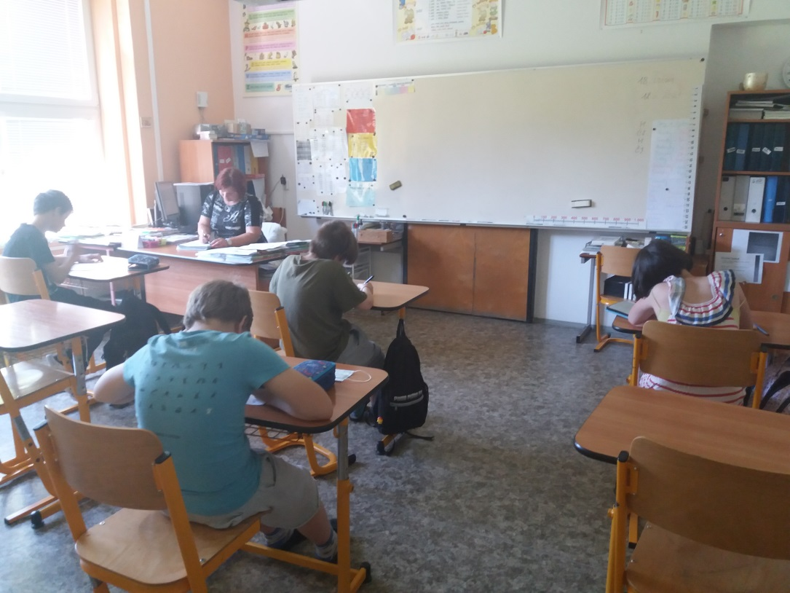
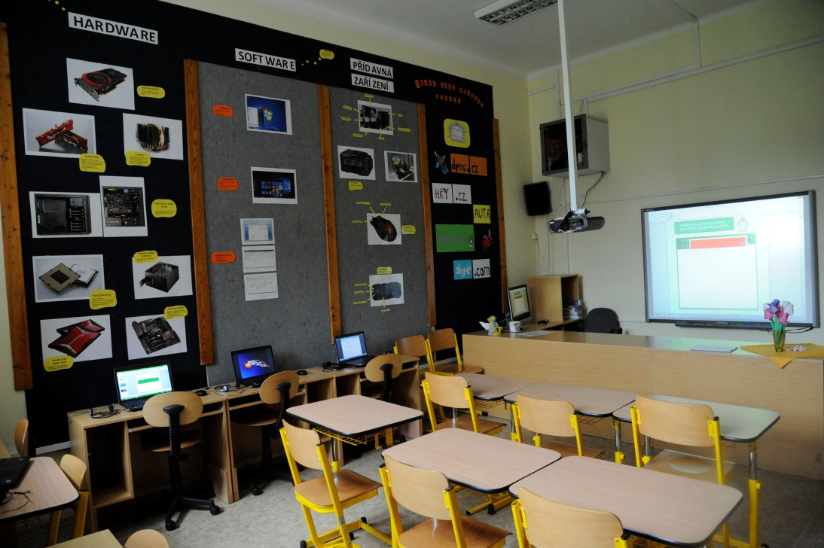
učebna I. stupeň ZŠ
ICT učebna I. stupeň

Slide 7
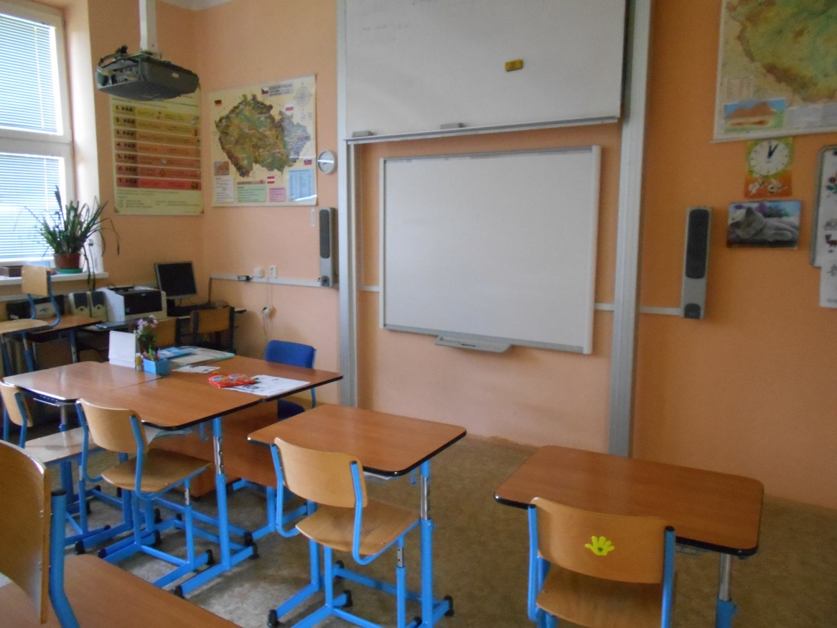
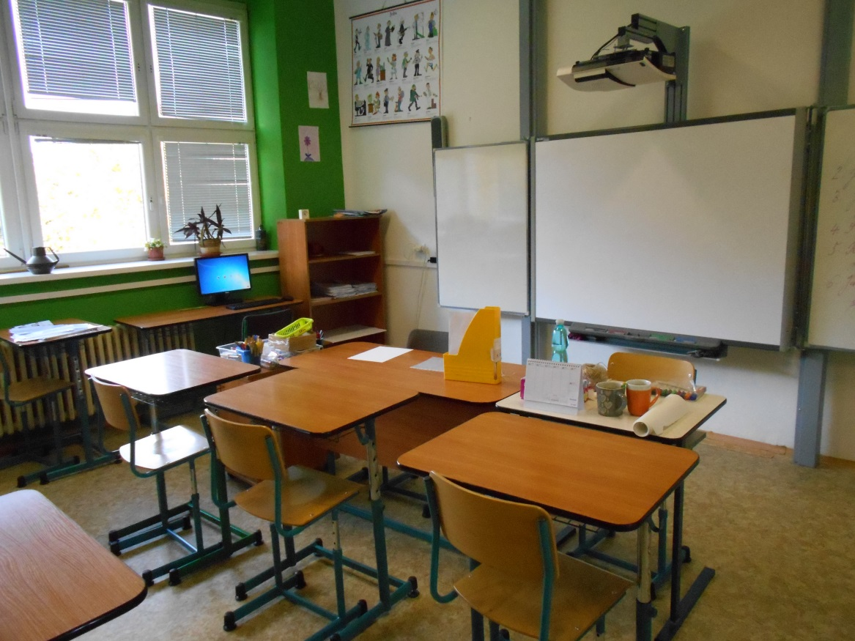
učebna II. stupeň
učebna II. stupeň

Slide 8
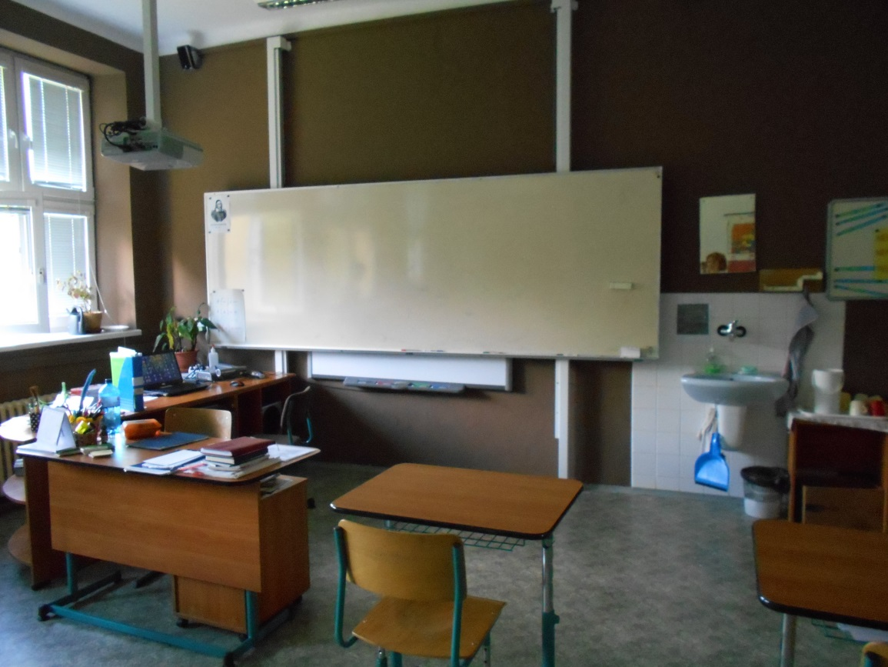
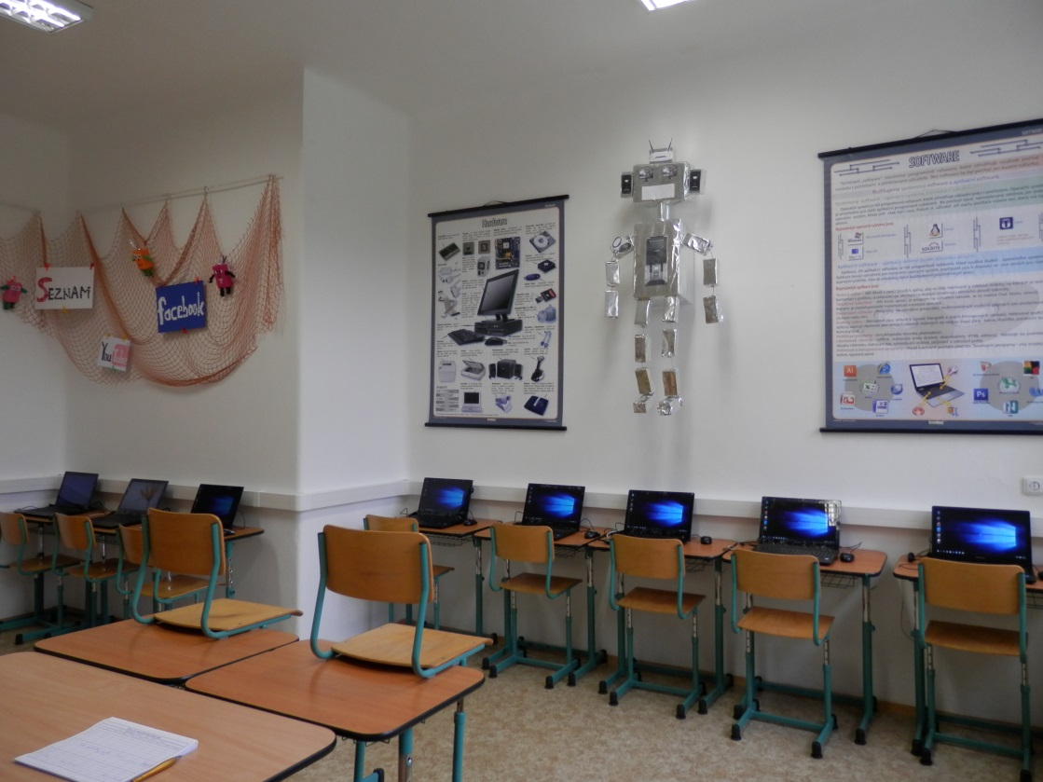
učebna II. stupeň
ICT učebna II. stupeň Konzultace SŠ

Slide 9
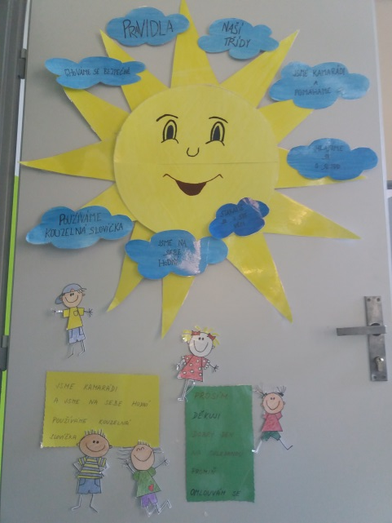
Z důvodu selhávání žáků ve svých kmenových školách přijala naše škola několik žáků. Zaměřujeme se hlavně na tyto oblasti:
Snižujeme tlak na výkon, zaměřujeme se více na socializaci a kladnou komunikaci.
Pracujeme s nižším počtem žáků ve třídě.
Respektujeme individuální potřeby jednotlivých
žáků.
Zohledňujeme kolísání výkonnosti, soustředěnosti a pozornosti vzhledem k psychiatrickým
onemocněním.
Respektujeme osobnost žáka, povzbuzujeme ho při nízkém sebevědomí.
Dbáme na prevenci sociálně patologických jevů (šikana, násilí, záškoláctví, netolismus aj.).
Hledáme momenty, kdy žáka kladně hodnotit…

Slide 10
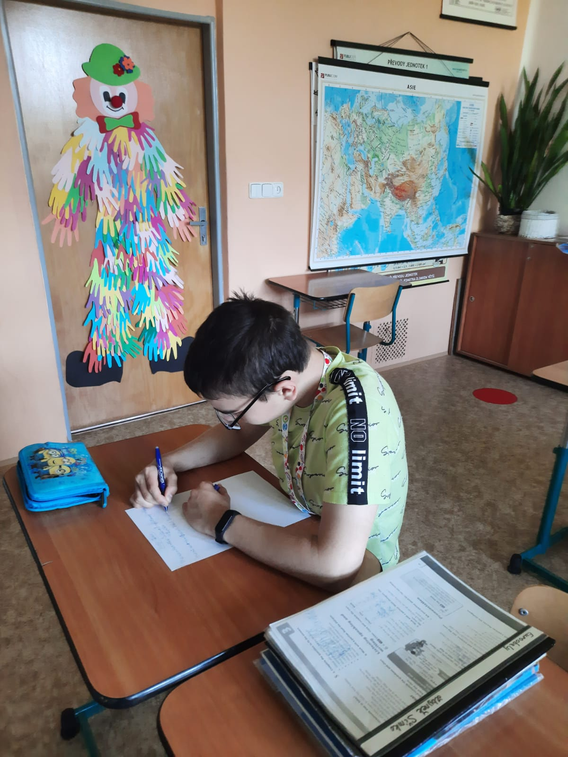
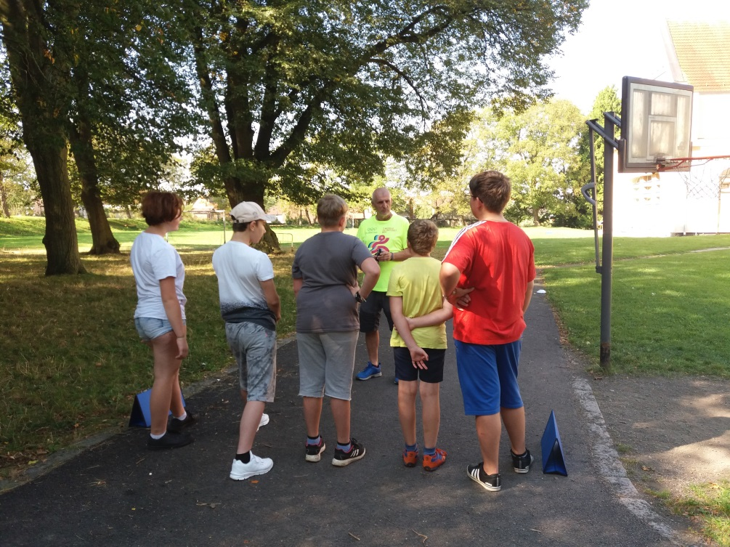
učebna kmenových žáků

Slide 11
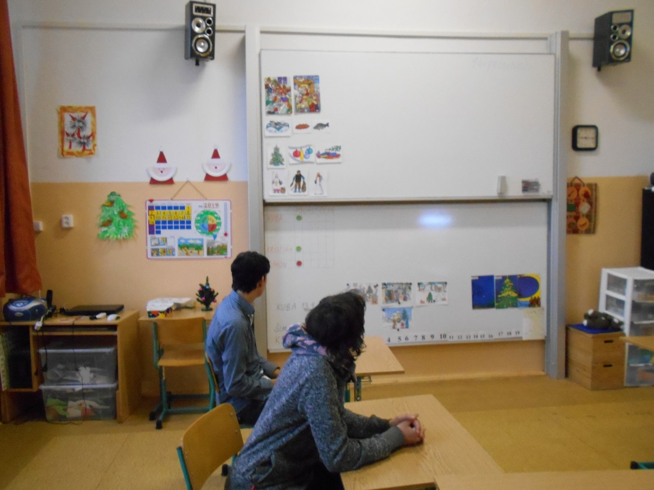
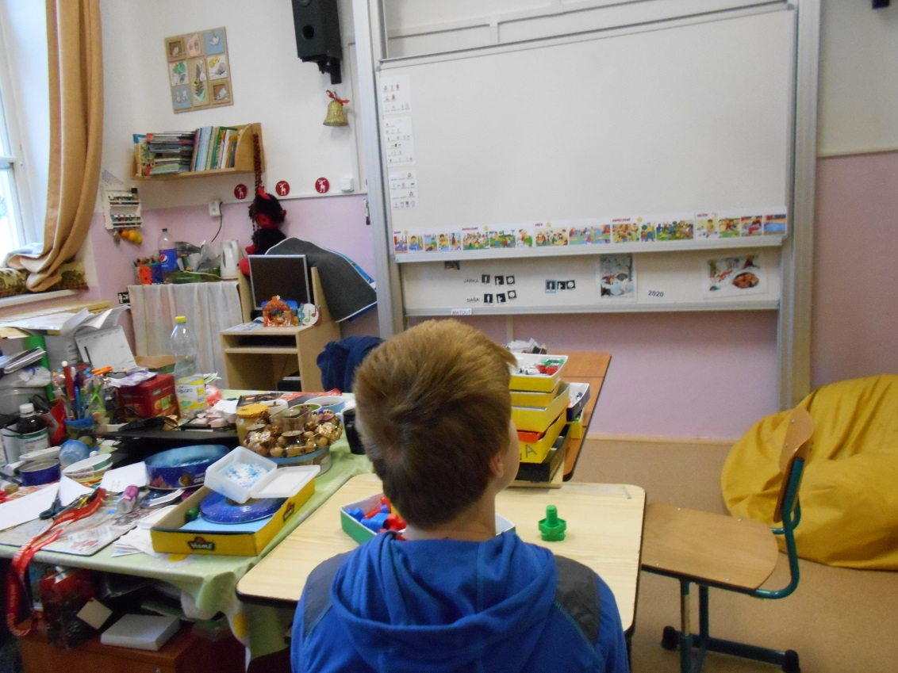
učebna ZŠS
učebna ZŠS

Slide 12
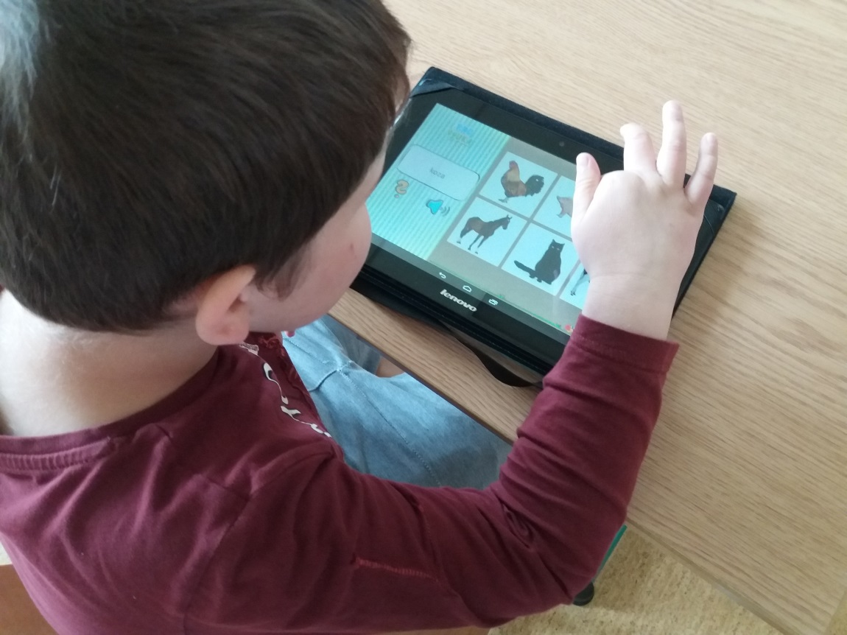
učebna ZŠS
ICT na ZŠS

Slide 13
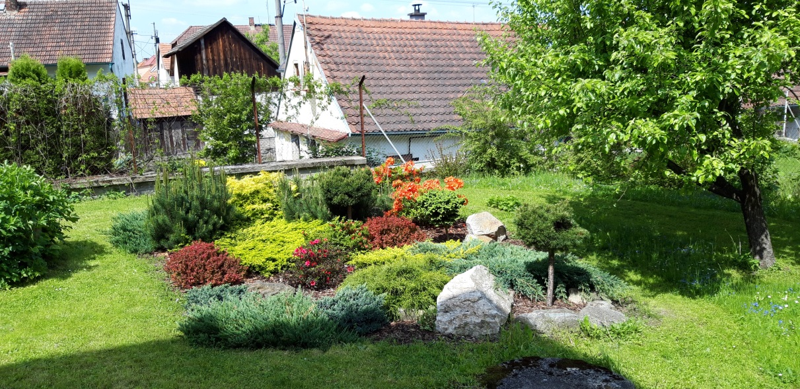
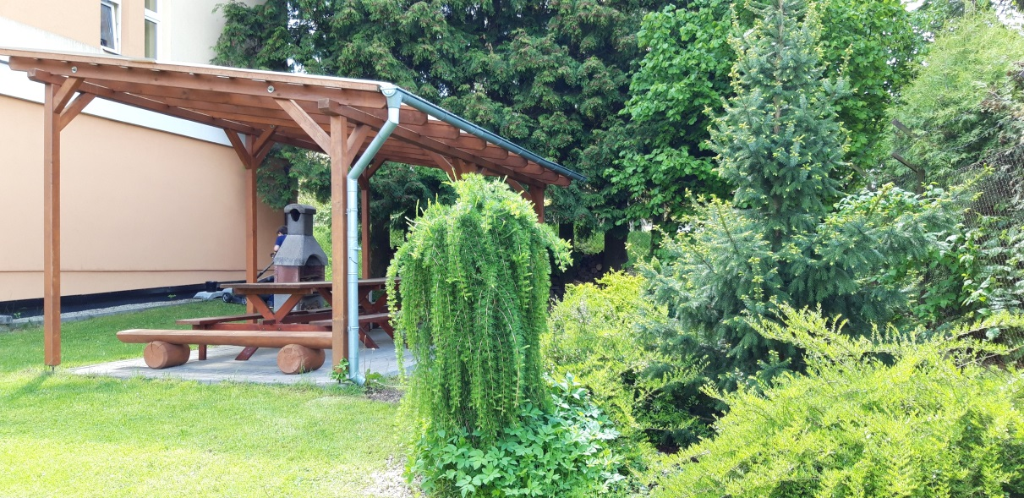
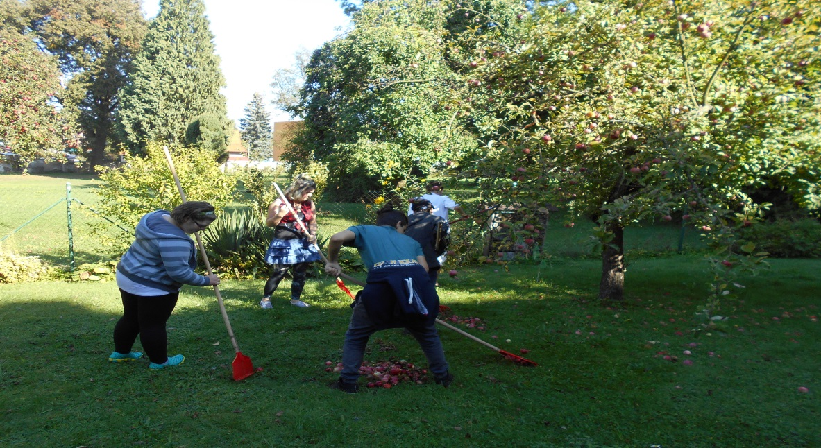
Přírodní učebna na školní zahradě

Slide 14
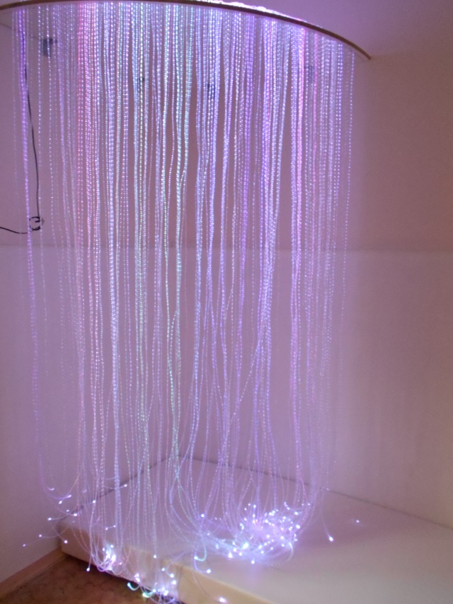
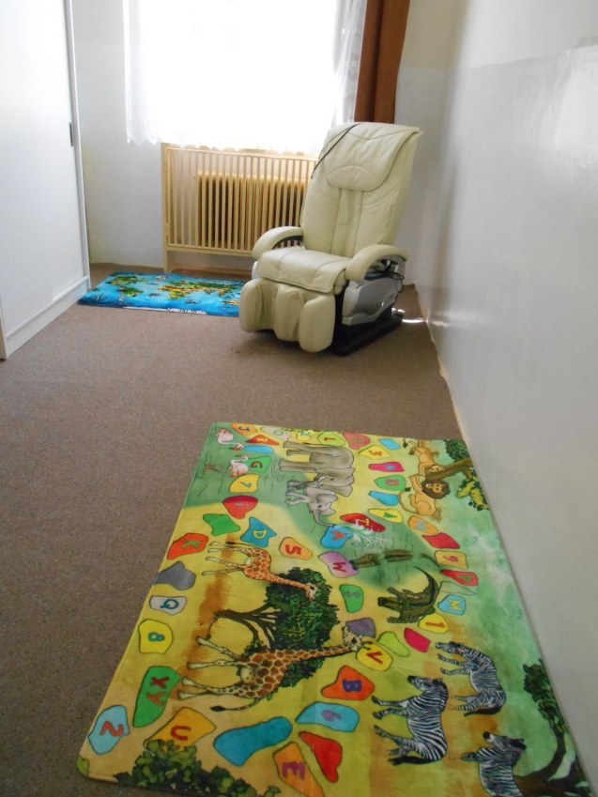
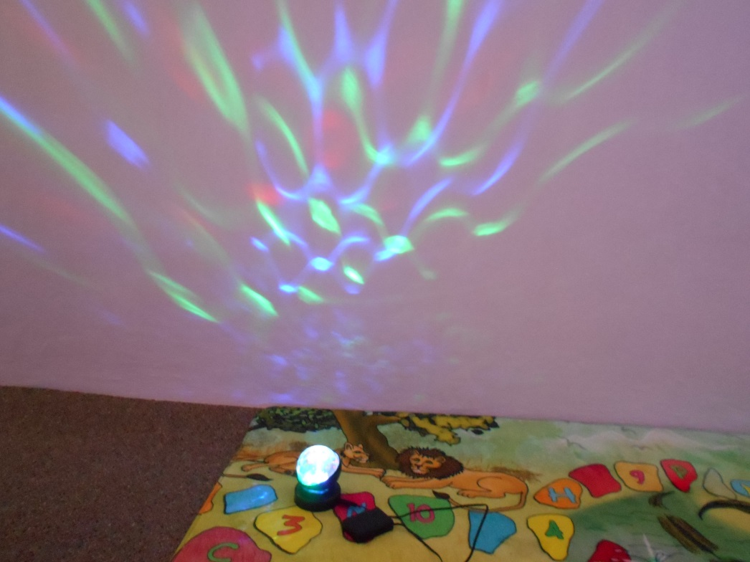
Smyslová učebna

Slide 15
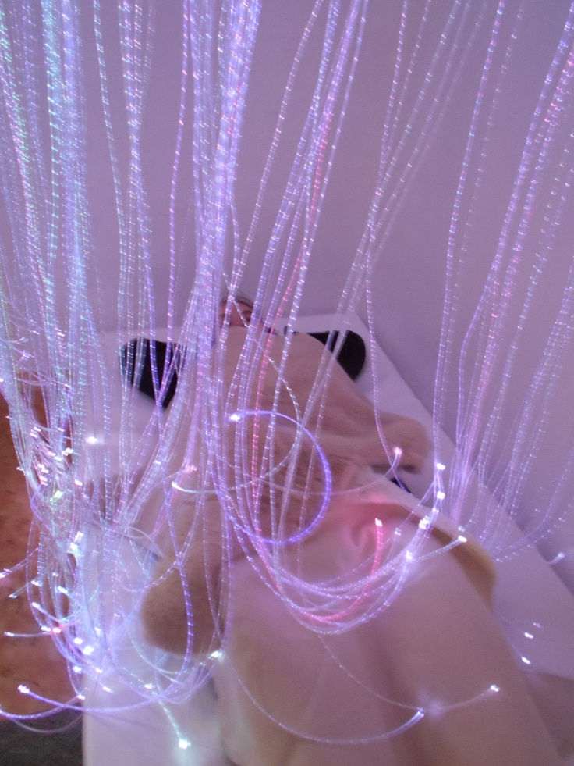
Smyslová učebna
Probíhají zde různé druhy masáží, zrakové a sluchové stimulace. Součástí vybavení je i masážní křeslo a vibrační lůžko, na kterém žáci vnímají hudbu celým tělem.
Prováděné aktivity pomáhají optimalizovat zpracování smyslových vjemů. Správné propojení vytvoří adaptační reakci při každém procesu učení motorických dovedností, všedních denních aktivit, hře a následně školních dovedností.

Slide 16
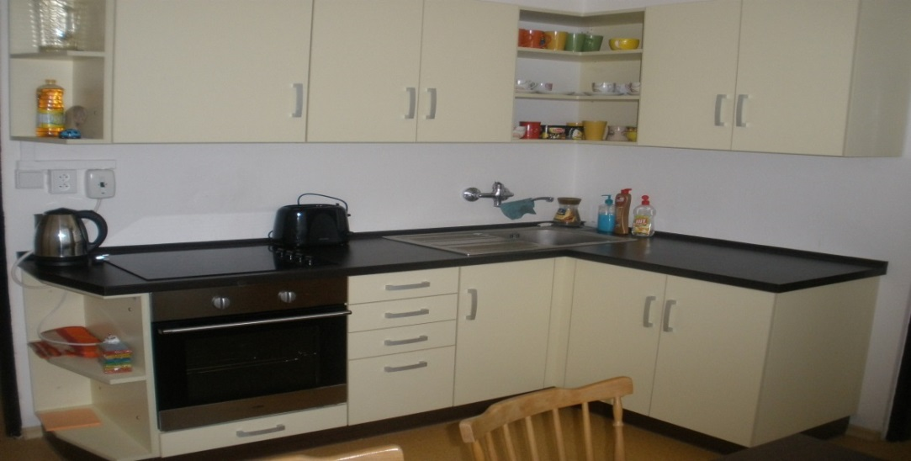
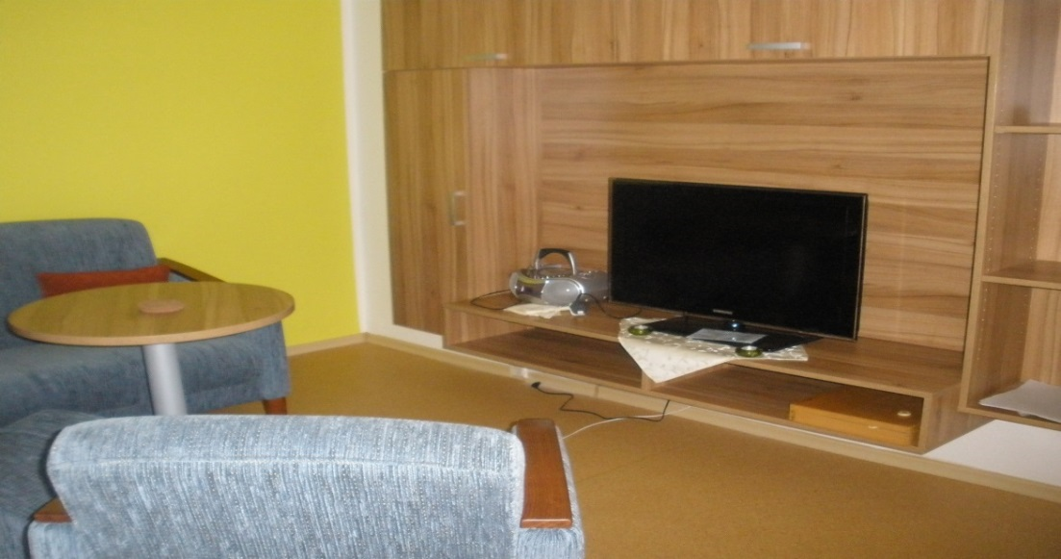
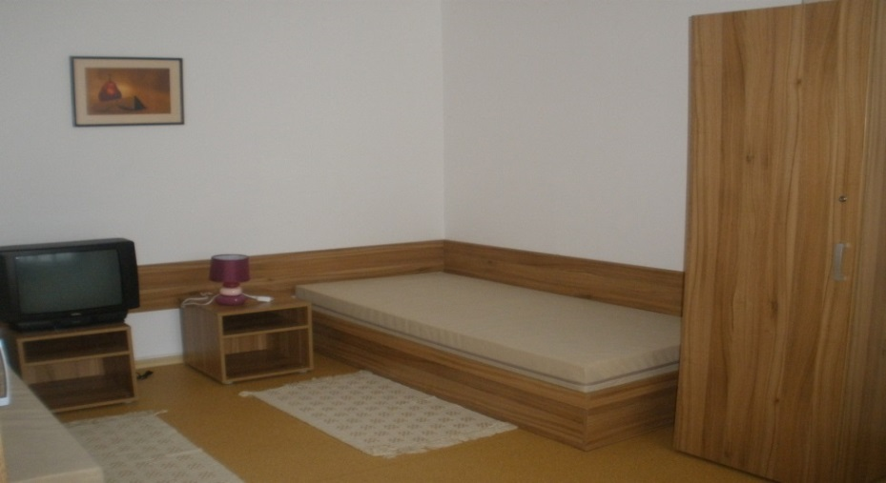
Cvičný byt
Od května 2011 má škola v pronájmu prostory bytu 1. kategorie o velikosti 2 + 1 umístěném v přízemí běžného panelového domu v areálu nemocnice.

Slide 17
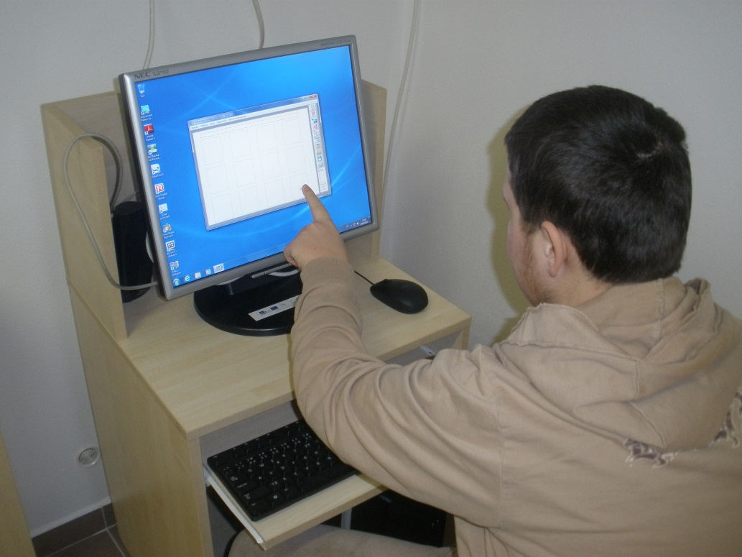
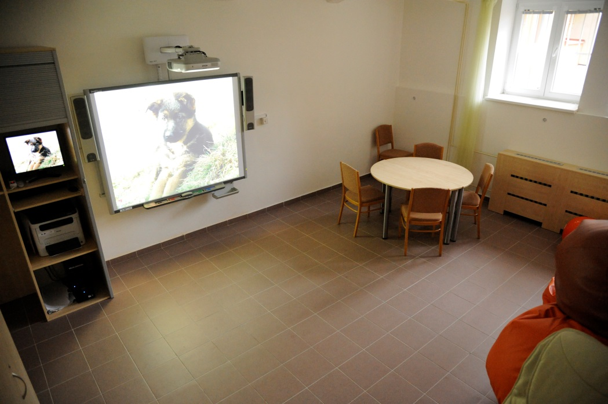
Nácviky sociálních a komunikačních dovedností u žáků s PAS (učebna s PC
a dotykovou obrazovkou)
Nácviky komunikačních a sociálních dovedností u žáků se středně funkčním
a nízko funkčním autismem

Slide 18
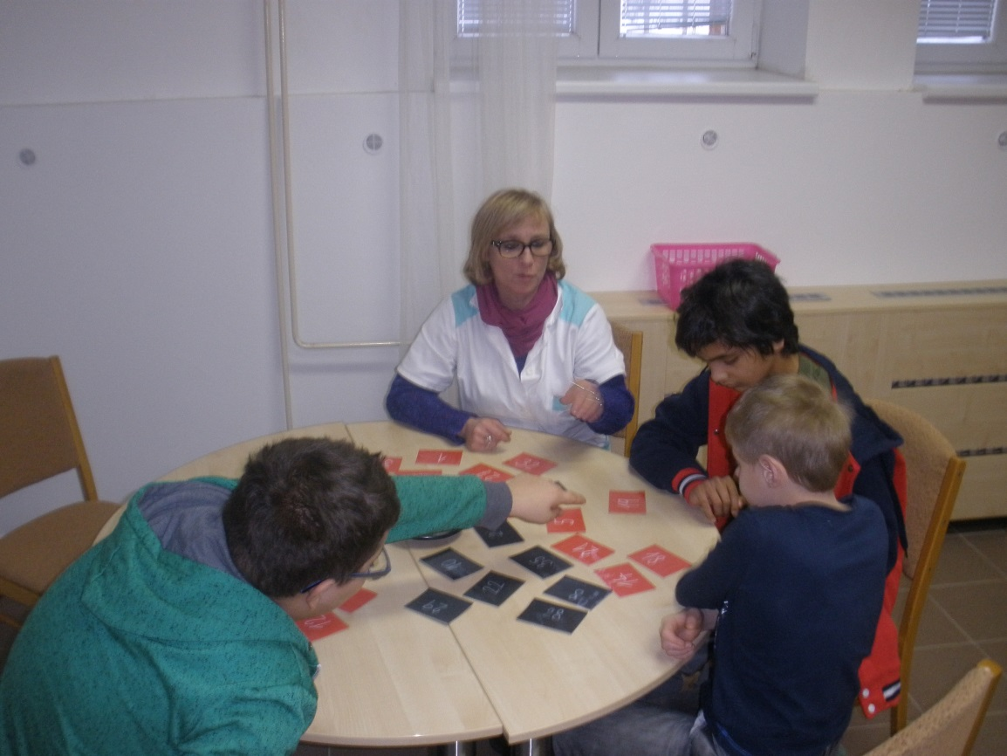
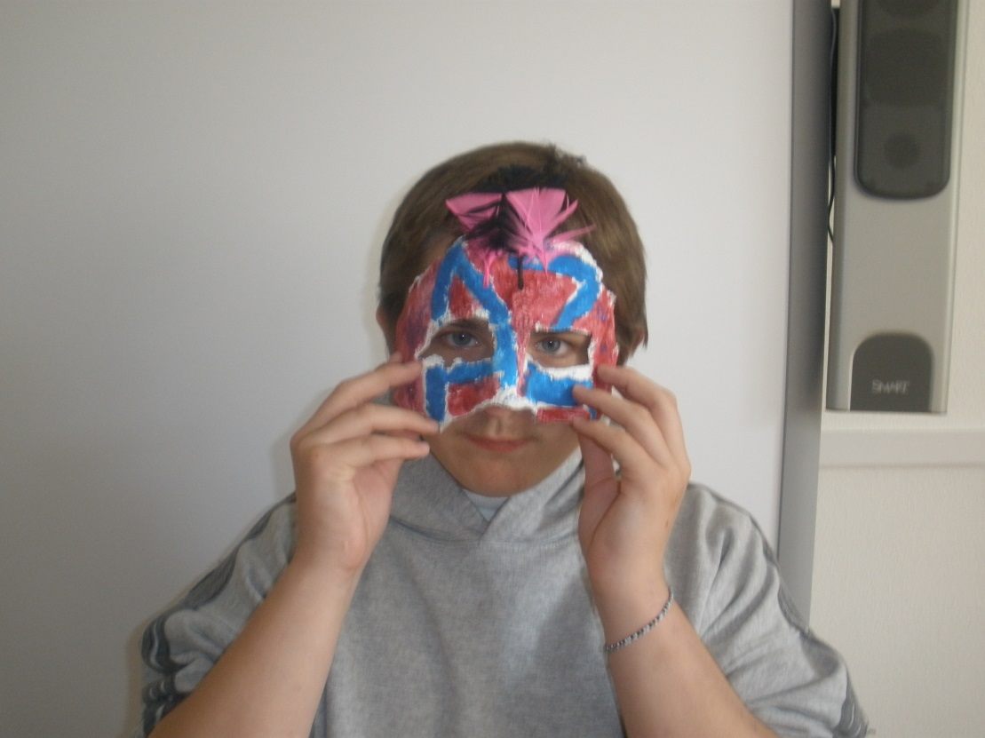
Nácviky sociálních a komunikačních dovedností u žáků s Aspergerovým syndromem a vysoce funkčním autismem

Slide 19
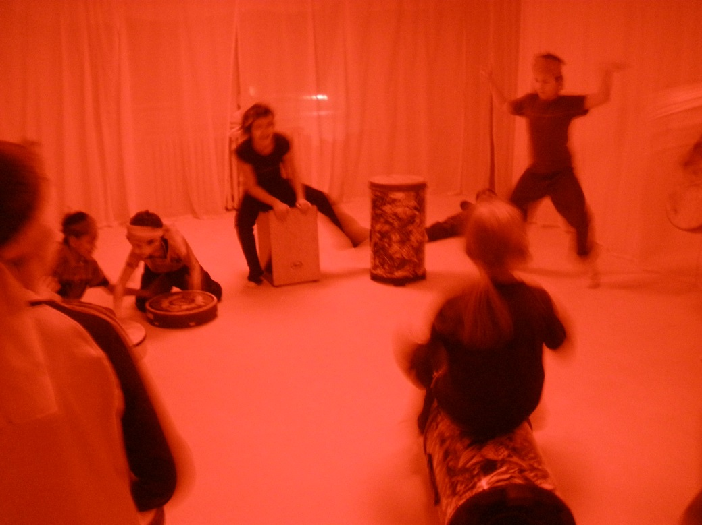
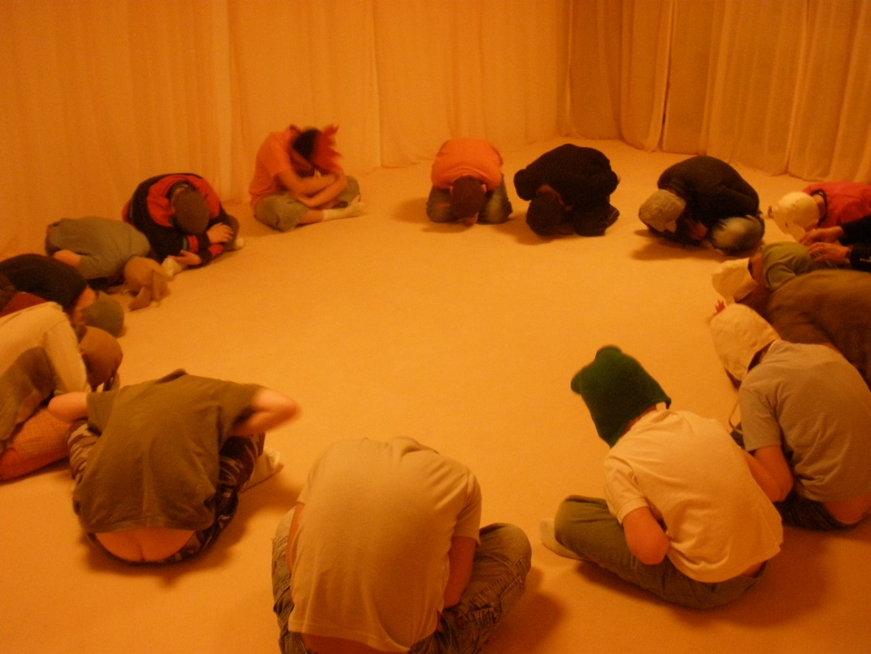
Zvládání problémového chování pomocí muzikofiletiky (učebna muzikoateliér)
ventil: vybití nahromaděné energie , rytmická hudba, bubny, Orffovy hudební nástroje,…..
dechové cvičení: zklidnění, dlouhé nádechy, výdechy, vokalizace,…..

Slide 20
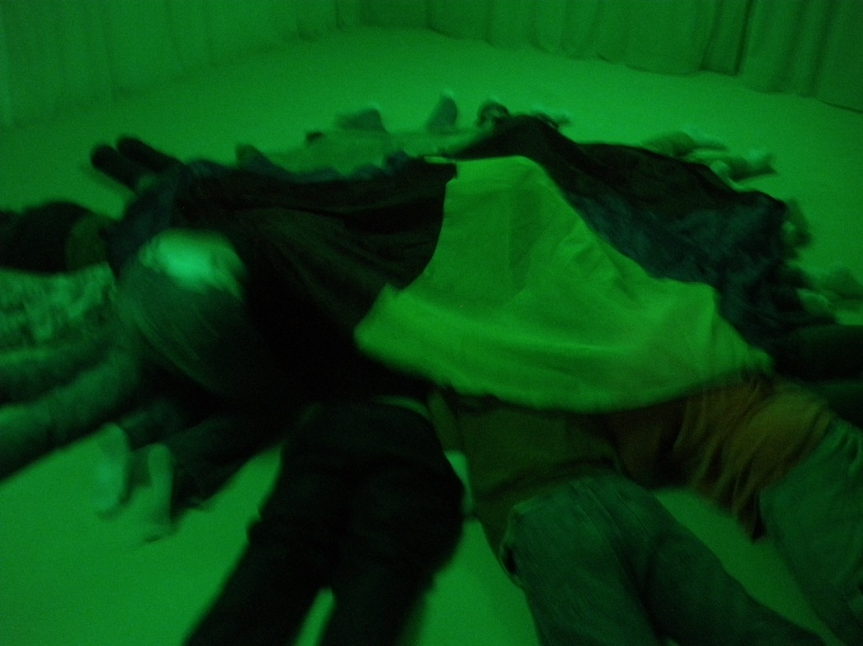
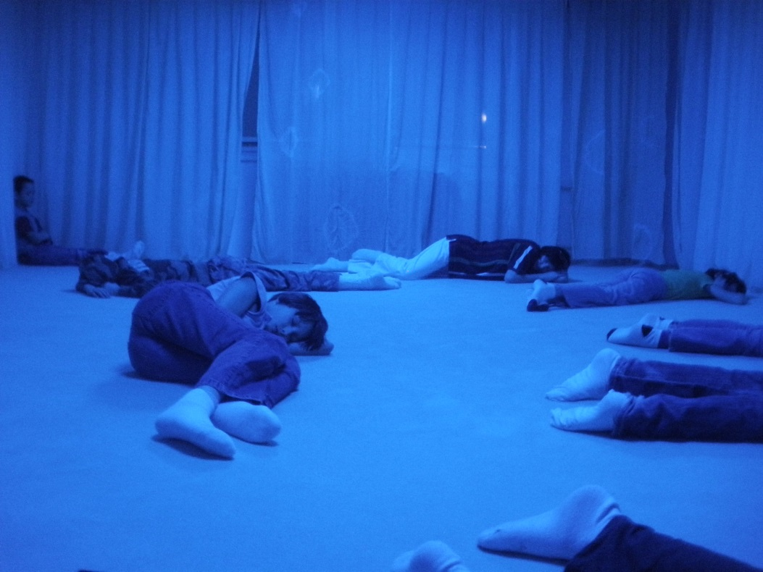
harmonizace: masážní techniky, ocean drum,…
relaxace: navození prožitku uvolnění, relaxační hudba, ticho,…..

Slide 21
Vybití nahromaděné energie je pro tyto děti velice přínosné a relaxace je u nich neodmyslitelná. V důsledku křehkého nervového systému dítěte s psychiatrickou diagnózou je přetížení velice snadné. Smyslem našeho působení pomocí muzikofiletiky je dosažení lepší psychické pohody prostřednictvím uvolnění. Naše poznatky : Mezi tělesným a duševním napětím existuje velmi úzký vztah – neboli jedno se „přelévá“ do druhého. Jestliže se při relaxaci podaří dosáhnout uvolnění těla, přenáší se toto uvolnění i do oblasti psychiky. A zatímco duševního napětí se pomocí vůle dovede zbavit jen málokdo (u našich dětí asi nikdo), ovlivnit napětí svých svalů jde poměrně jednoduše. Z tohoto faktu potom vychází i naše teorie: „Uvolněte své tělo a uleví se vám i duševně“.
Další paralelní poznatek: Relaxace nejen zvyšuje schopnost dítěte odolávat frustraci, a tím eliminovat nežádoucí chování, ale zvyšuje i schopnost přijímat nové informace.

Slide 22
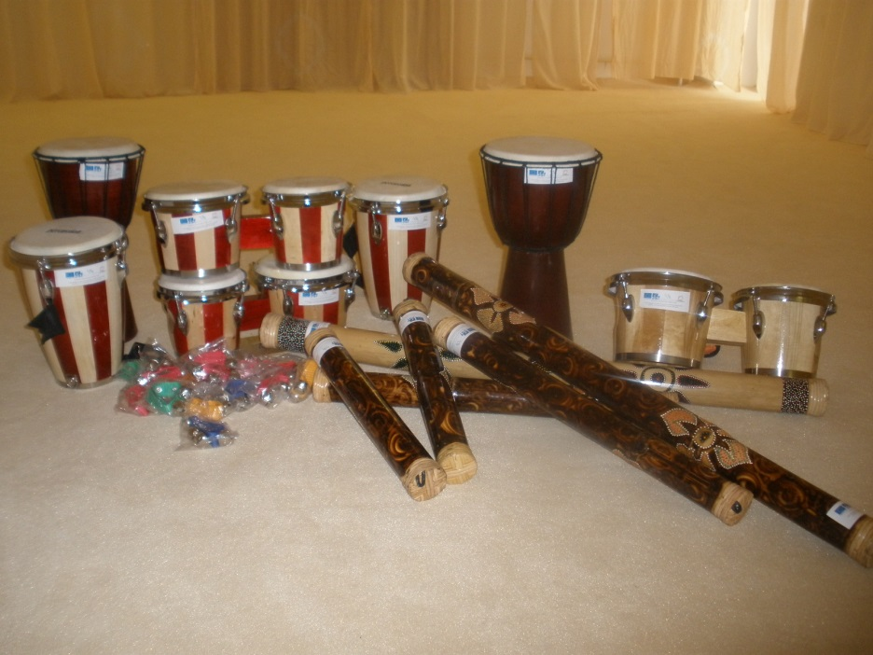
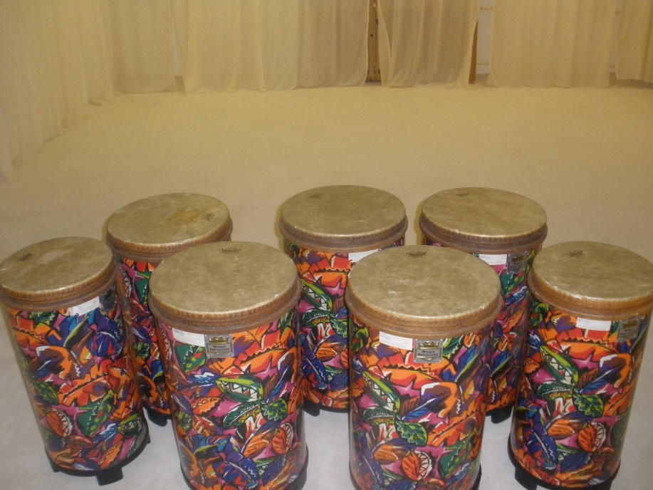
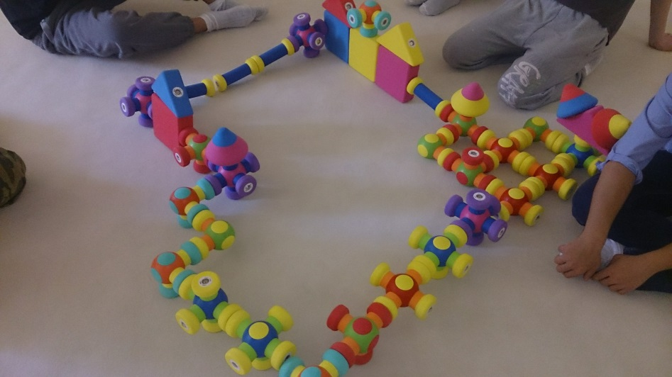

Slide 23
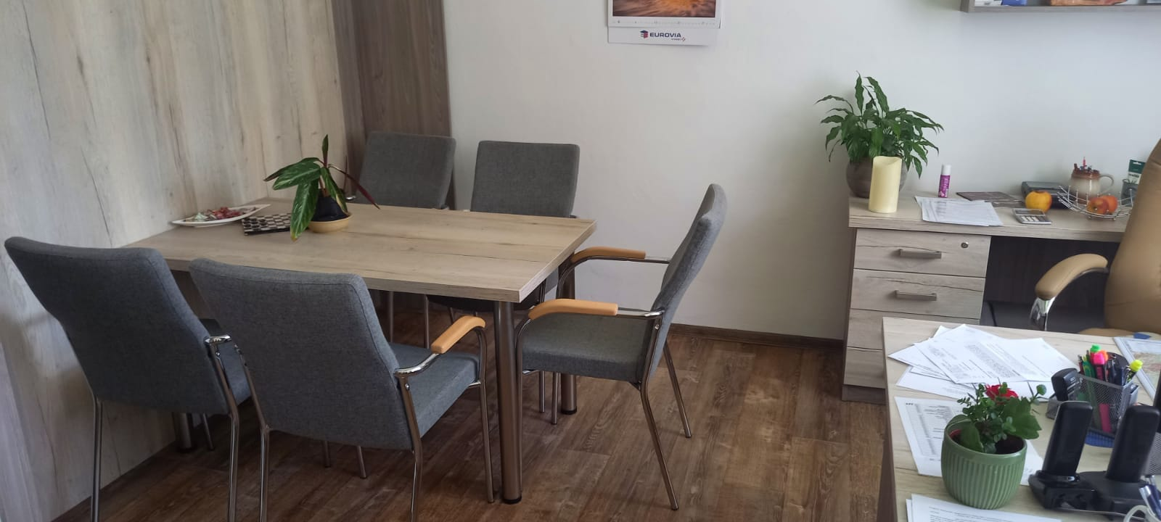
Školní poradenské pracoviště
Služby poskytujeme nejen rodičům
a žákům školy, ale snažíme se pomoci i pedagogům ze škol, z nichž naši žáci přicházejí.
Všichni naši učitelé jsou zároveň speciálními pedagogy a společně s asistenty každoročně absolvují další vzdělávání, které se týká nejnovějších metod a přístupů při vzdělávání žáků se širokým spektrem jejich znevýhodnění a diagnóz.

Slide 24
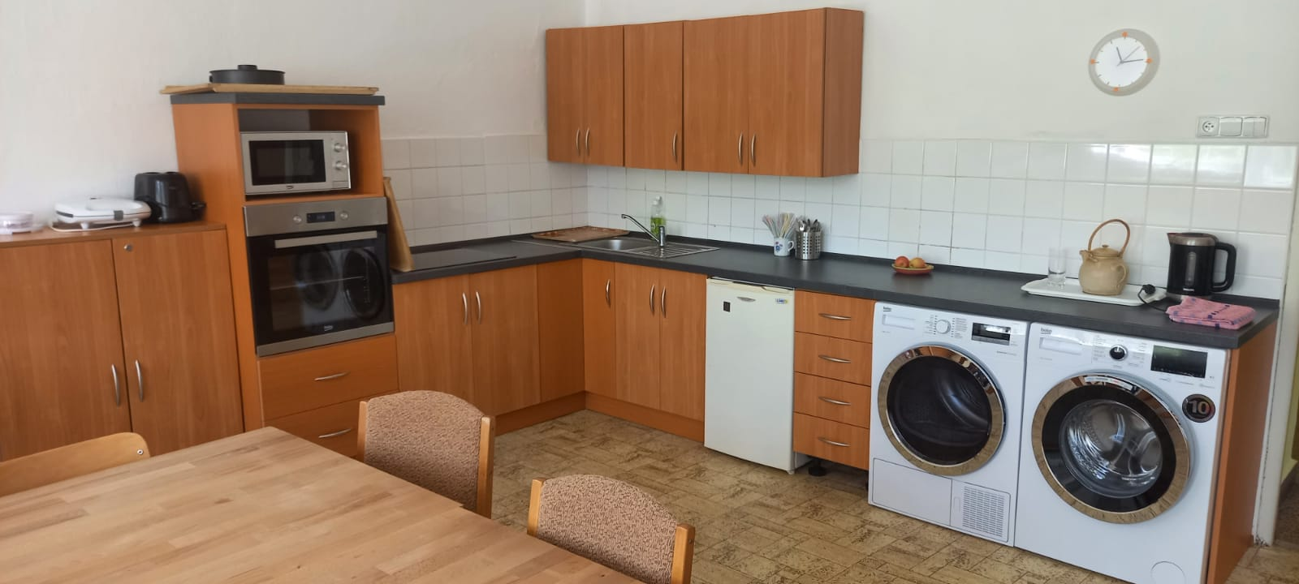
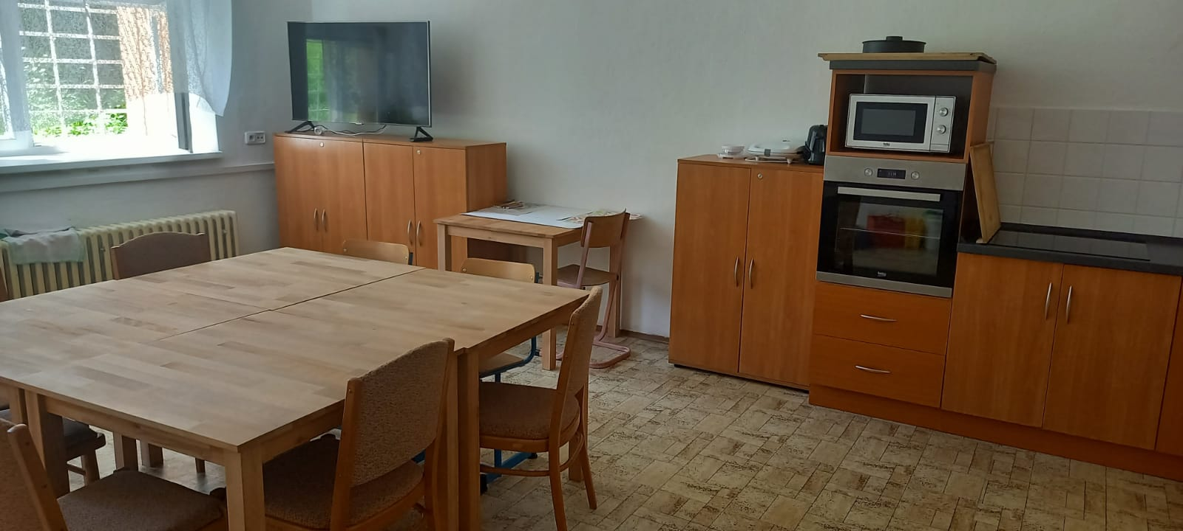
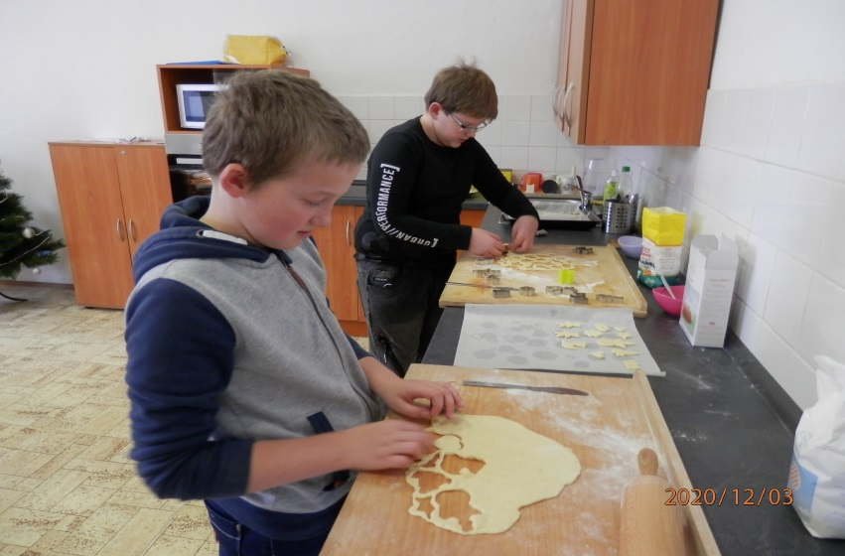
Cvičná kuchyňka

Slide 25
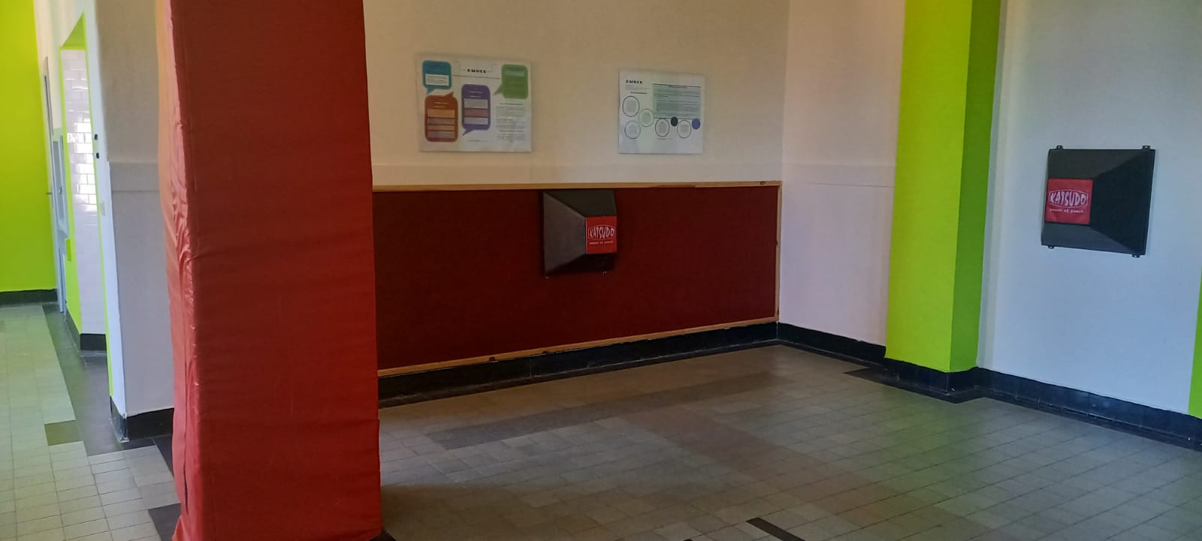
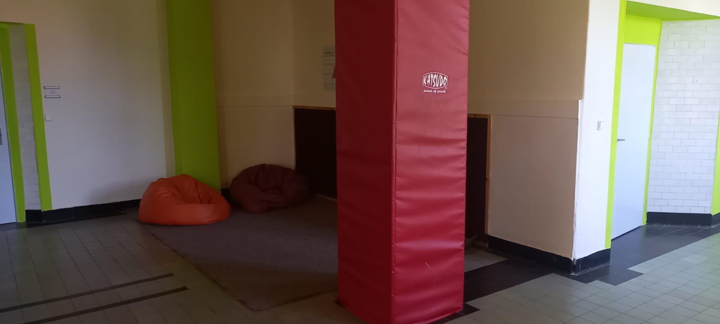
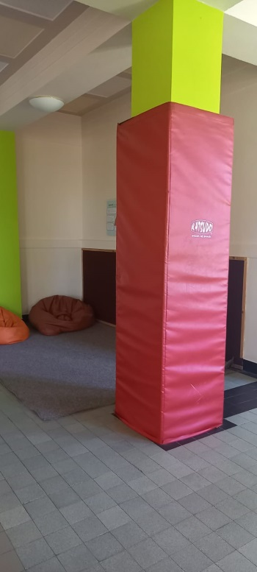
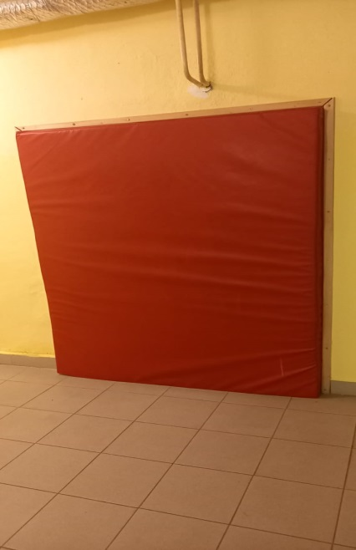
Odpočinkové prostory

Slide 26
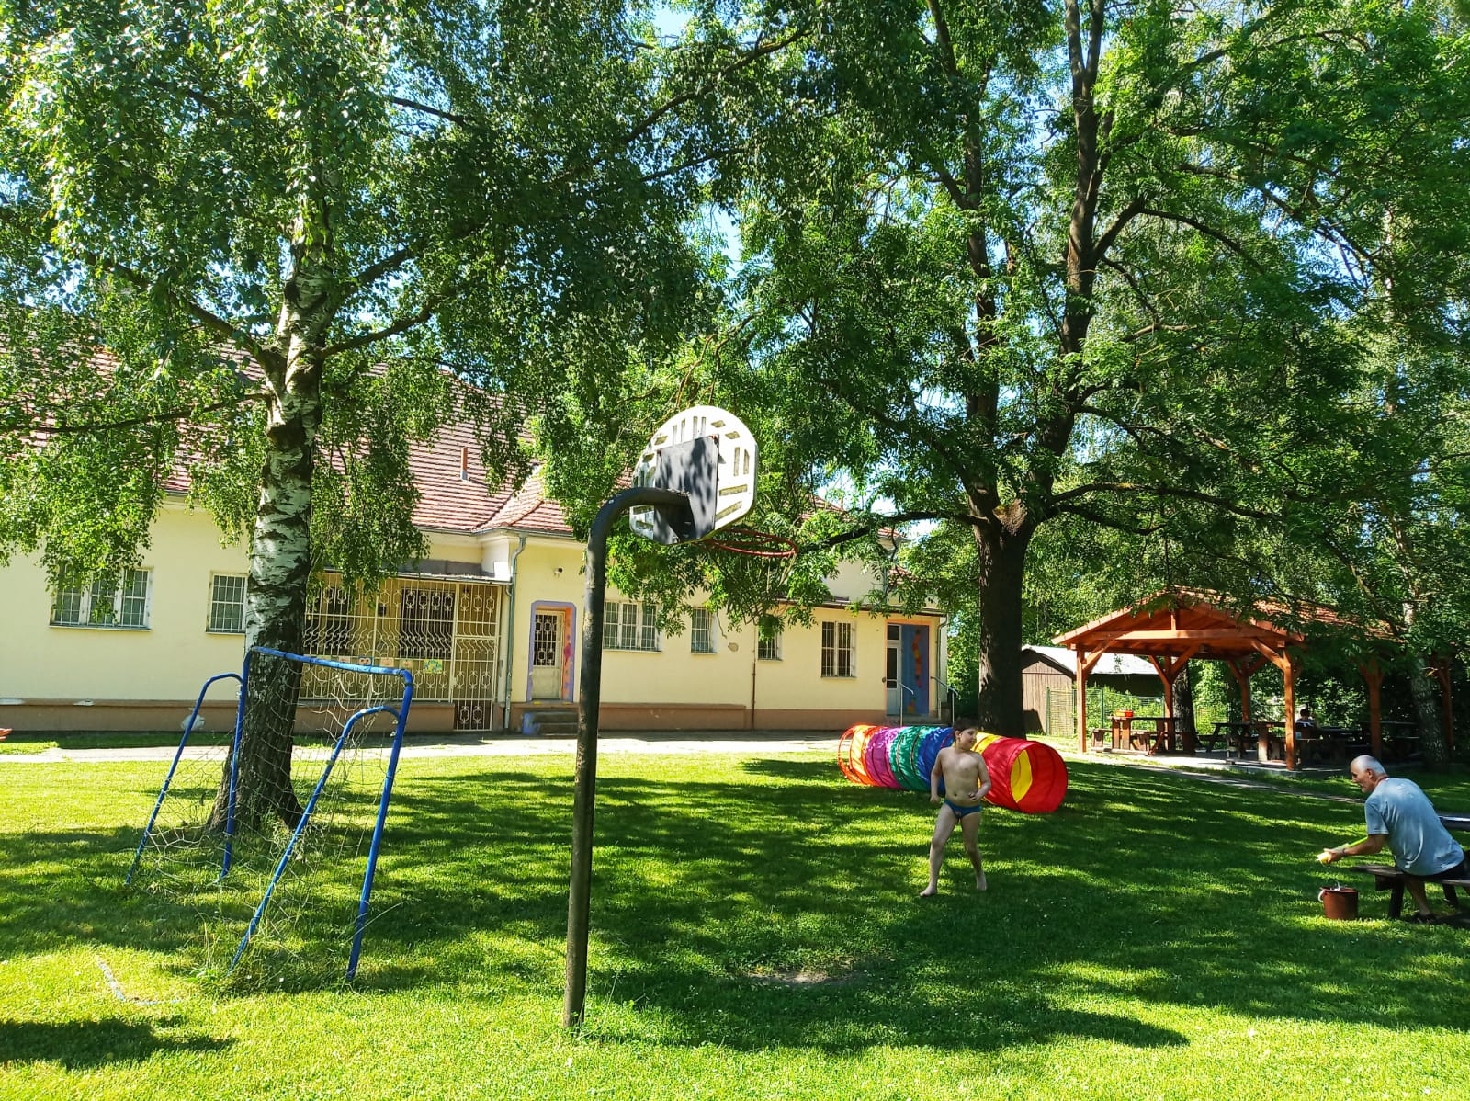
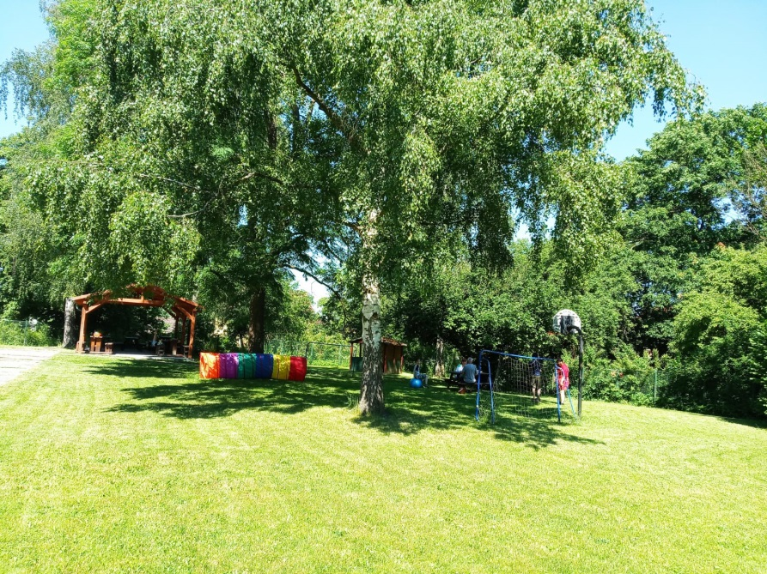
Okolí školy

Slide 27
tělocvična

Slide 28
Naši školní kamarádi

